Slide 1




Методологічний семінар кафедри педагогіки присвячений 96-й річниці Сумського державного педагогічного університету імені А.С. Макаренка
Трансформація місії Університету в контексті глобальних викликів
Цифрові інструменти організації групової роботи майбутніх педагогів в процесі вивчення
курсу «Педагогіка»
Кандидант педагогічних наук
Доцент кафедри педагогіки
Волошко Г.В.

Slide 2
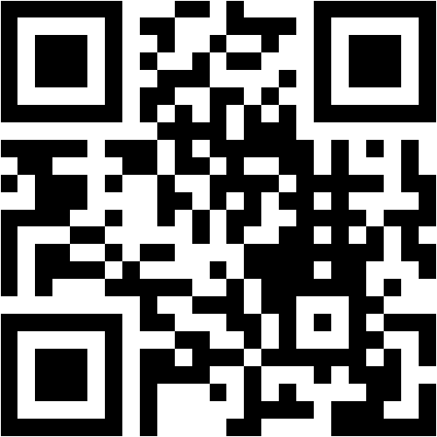
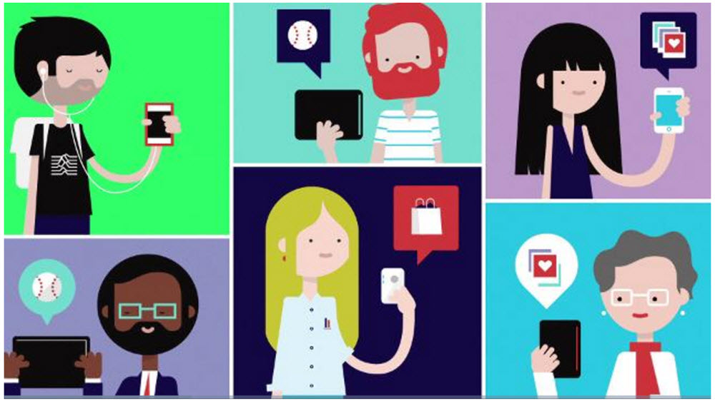
Дослідження
Які цифрові інструменти використовуєте Ви при взаємодії зі студентами?
https://www.menti.com/5to1xbyx1y

Slide 3
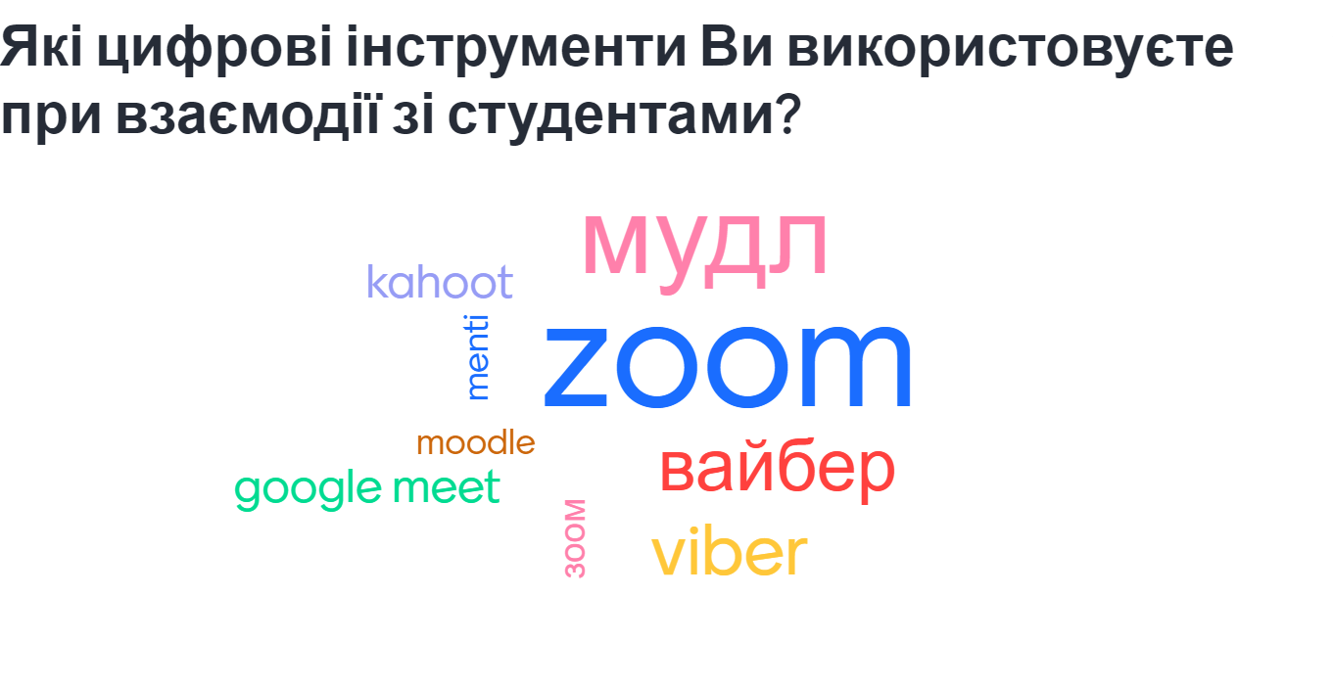

Slide 4
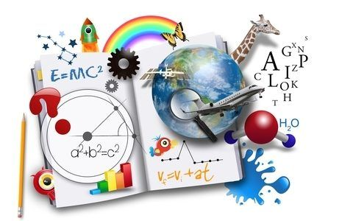

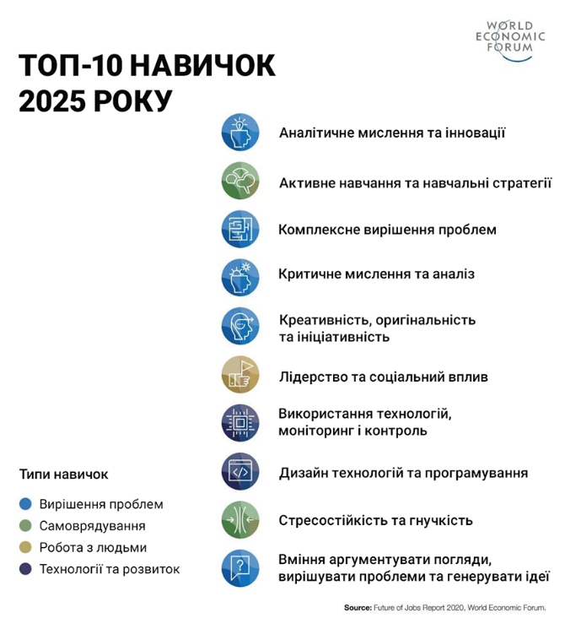
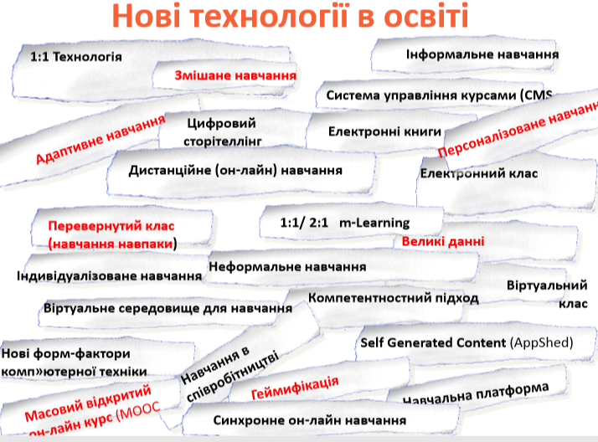
Сучасні тренди освіти 4.0

Slide 5
Характеристики Освіти 1.0-4.0
 | Освіта 1.0 | Освіта 2.0 | Освіта 3.0 | Освіта 4.0
Зміст освіти | Продиктований | Соціально сконструйований | Соціально сконструйований і оновлюється в залежності від контексту | Створюється в процесі індивідуальної/ групової діяльності, через інноваційну діяльність
Передача знань здійснюється | Від вчителя до учня | Від вчителя до учня і між учнями | Знання конструюються з учнями в процесі особистіснозначущої діяльності | Взаємний обмін, кумулятивний ефект, посилюється позитивна рефлексія інноваційної діяльності. Модель 24/7 і 1: 1 повсюдна: в навчанні, житті, роботі
Освіта здійснюється | У будівлі школи | У будівлі або в мережі через ПК | З появою мобільних пристроїв - всюди | Скрізь. У глобальній мережі, що замінює клас
Устаткування, програмне забезпечення | Купується за великі гроші, але не використовується | Відкрито і доступно за низькою ціною | Доступно за низькою ціною і використовується для створення нового знання | Оновлюється щодня, оскільки весь софт персоналізований
Мобільні пристрої | Не використовуються | Обережно прийняті | Активно використовуються, мотивують до навчання в персональному освітньому просторі | Активно використовуються, постійно змінюються за рахунок технічної еволюції і інновацій

Slide 6

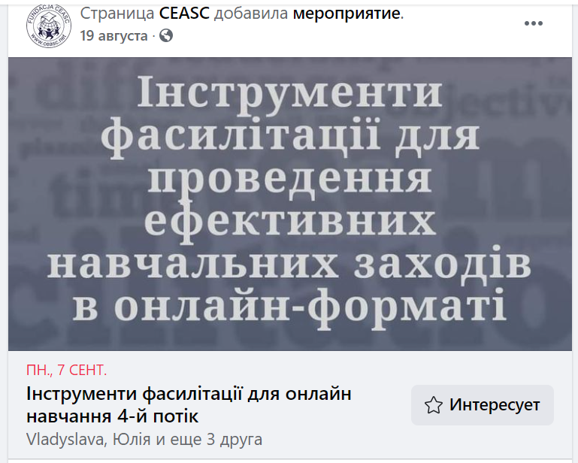
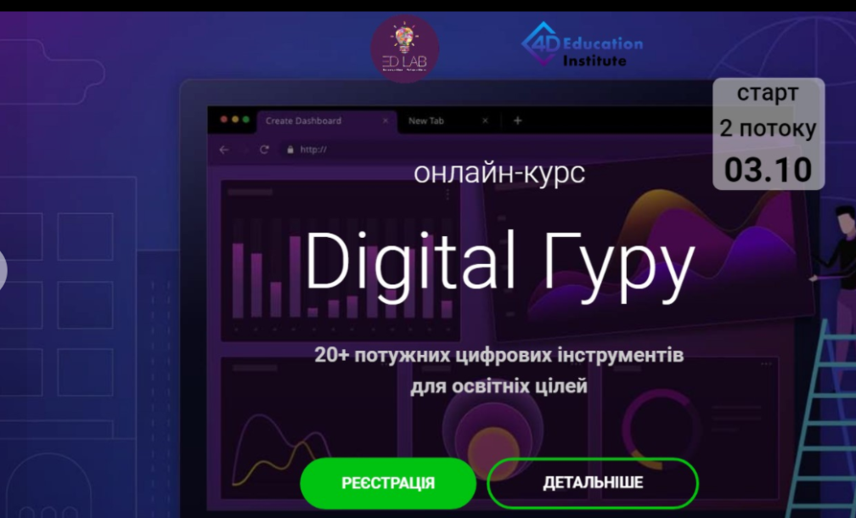
Навчальні курси з цифрової грамотності для освітян

Slide 7
Що потрібно дізнатись плануючи онлайн заняття
Яку мету і задачі потрібно досягти?
Яким чином будуть задіяні учасники?
Якою буде послідовність виконання завдань групою?
Як можливо ефективно організувати комунікацію?
Як ресурси будуть задіяні?
Які цифрові інструменти будуть оптимальні у досягненні навчальної мети?

Slide 8
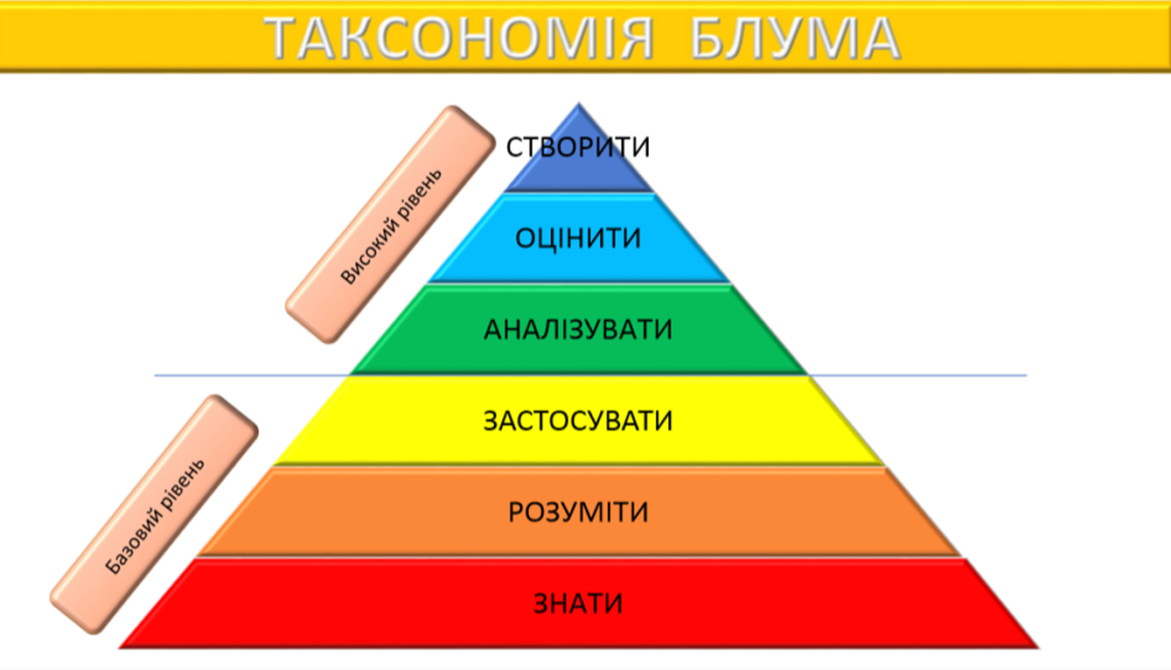
Таксономія Блума
У 1956 році американський психолог Бенджамін Блум у книзі “Таксономія освітніх цілей: сфера пізнання” запропонував правила чіткого й однозначного формулювання і впорядкування цілей навчання:
– цілі когнітивної групи (розуміння, відтворення, застосування, аналіз, синтез, оцінка);
– цілі афективної групи (вони виражаються через сприймання, інтереси, нахили, здібності тощо);
– цілі психомоторні (навички письма, мовленнєві, фізичні, трудові навички).

Slide 9
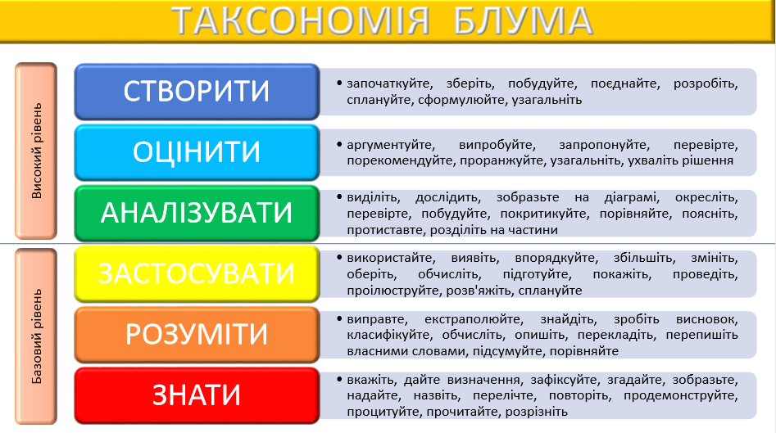

Slide 10
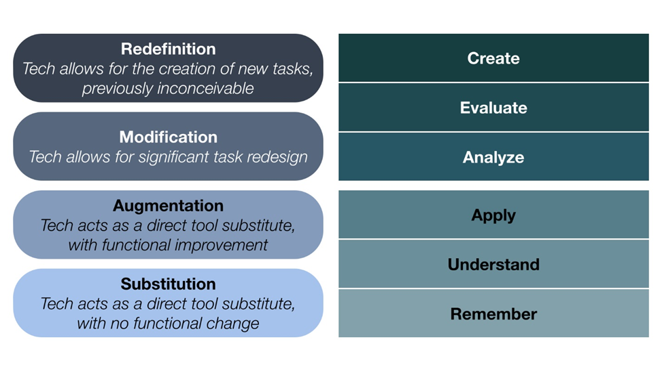
Модель SAMR - універсальна мова інтеграції ІТ в навчання
Модель розроблена доктором Рубеном Пуентедура з метою допомогти педагогам інтегрувати технології в процес навчання учнів.
Вона відображає 4 рівня інтеграції інформаційних технологій в процес навчання.
Кожен наступний рівень передбачає більш глибоку ступінь залученості учня і використання комп'ютерних інструментів, починаючи з простої заміни, коли технології просто підміняють який-небудь інструмент (тобто завдання може бути здійсненна і без їх використання), поступово піднімаючись до рівня, на якому застосування інформаційних технологій відкриває нові, раніше недоступні можливості.

Slide 11
Зв’язок таксономії Блума та SAMR
Перетворення
Створення
Оцінка
Модифікація
Аналіз
Застосування
Покращення
Розуміння
Заміна
Знання

Slide 12
Підміна (Substitution). Цифрові засоби замінюють традиційні засоби навчання. Комп'ютерні технології використовуються для виконання тих же самих дій, що і раніше (до комп'ютерів). Студенти створюють конспекти в Word, набирають і роздруковують тексти. Немає функціональних змін у викладанні і навчанні, рівень залученості учнів залишається колишнім, оскільки немає ніякого реального посилення за рахунок використання комп'ютерних технологій. Використання комп'ютера відбувається за рахунок будь-яких інших переваг. Викладача – інструктор, спрямовує діяльність студентів і залишається центральною фігурою.
Покращення, розширення (Augmentation). Комп'ютерні технології пропонують більщ ефективний інструмент для виконання спільних завдань.Наприклад, студенти виконують тести за допомогою Google-форм замість того, щоб виконувати їх на папері. Студенти і викладачі можуть отримати миттєвий зворотний зв'язок про рівень розуміння матеріалу учнями. На цьому етапі починається зміщення фокусу навчання з учителя на учня. Результат- більш активна участь у процесі навчання.
Модифікація (Modification). На цьому етапі компьюторні засоби візуалізації замінюють традиційні засоби навчання. При цьому функціональність засобів навчання істотно змінюється, відбувається не просто вдосконалення процесу навчання, а його перетворення, що призводить до зміни типу заняття, методів та форм навчання, і як наслідок результатів навчання. Виникає функціональна зміна в роботі класу, виникає особиста зацікавленість в якісному виконанні роботи.
Переосмислення, перетворення (Redefinition). Використання цифрових засобів дозволяє перетворити навчальний процес і створити умови для розв'язування таких завдань, які раніше неможливо було розв'язати у рамках традиційних підходів. У фокусі навчання- студент, компьютерні технології – засіб навчання.

Slide 13
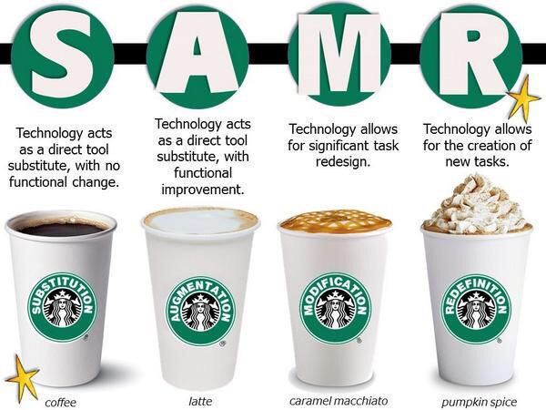

Slide 14
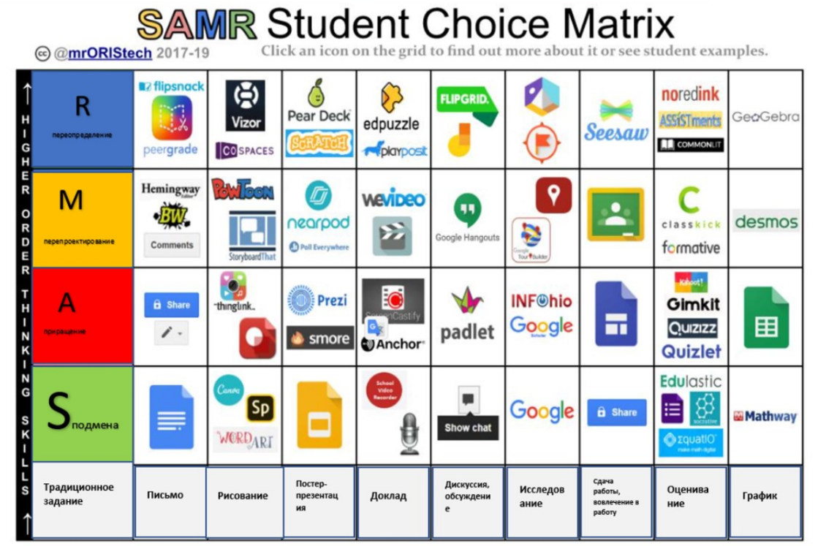

Slide 15
В курсі «Педагогіка»
Рівень SAMR | Цифрові інструменти і методи роботи
Підміна | Відгук, на вебінар, ессе, цифровий тест в Мудл, мультимедійна презентація, електронні книги, електронні статті, відеоконспекти, звукові коментарі
Розширення | Збір очікувань, здійснення доcліджень в програмі Mentimetr, розв’язування завдань в Гугл-формах, групова робота в Гугл-документі.
Модифікація | Створення індивідуальних і групових проектів на онлайн дошці Padlet, можливість взаємооцінювання. Прийоми рефлексії в програмі ZOOM, на онлайн дошці MIRO, створення ментальних карт, проходження онлайн курсів, групова робота в сесійних залах.
Переосмислення, перетворення | Створення онлайн виховних заходів, інтерактивних ігор, анімованих персонажів, постів в соцмережі з метою рефлексії, використання інтерактивних робочих листів.

Slide 16
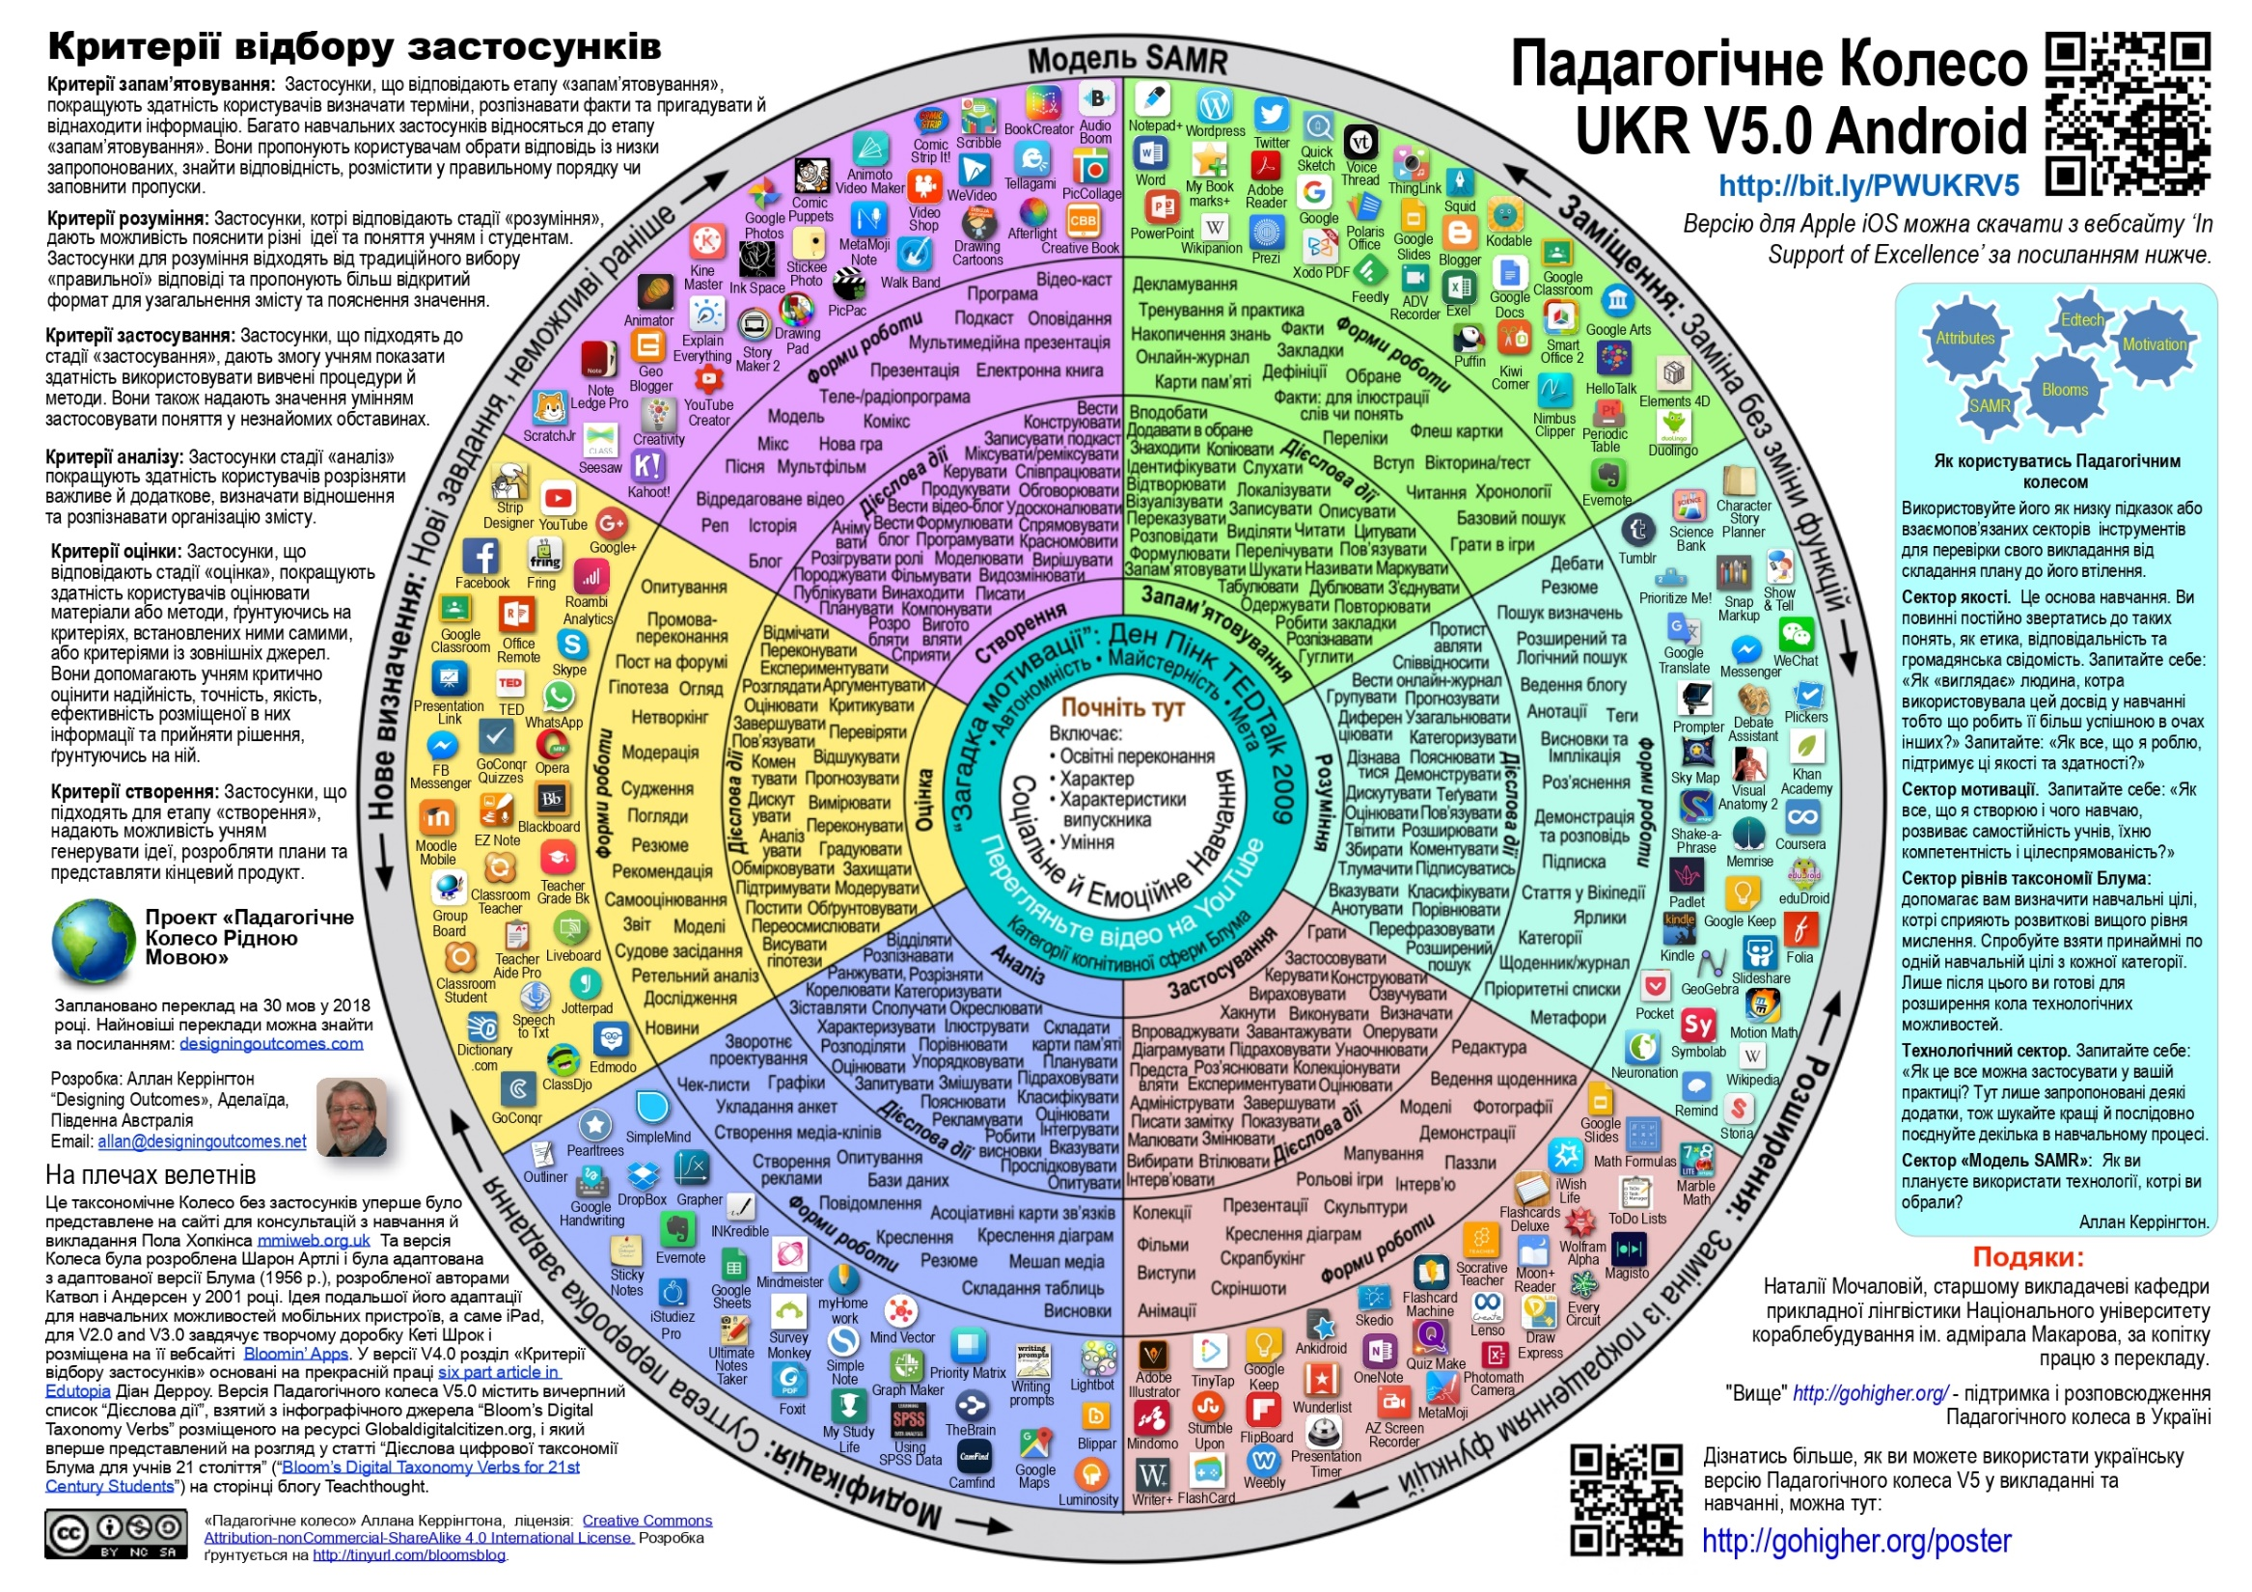

Slide 17
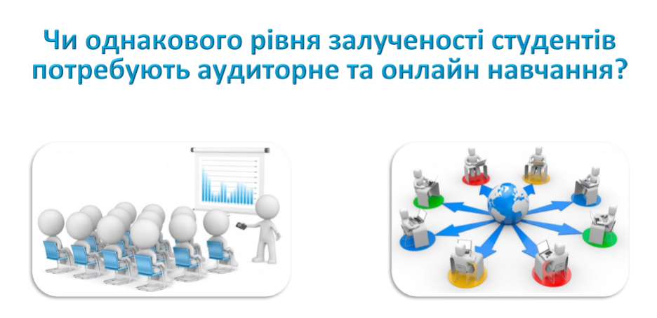
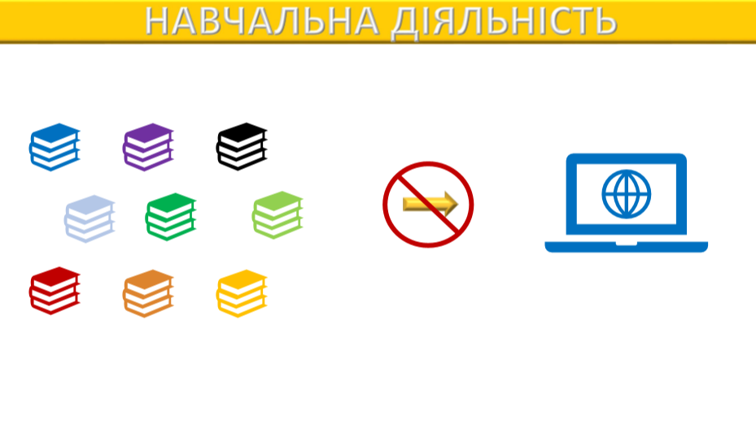

Slide 18
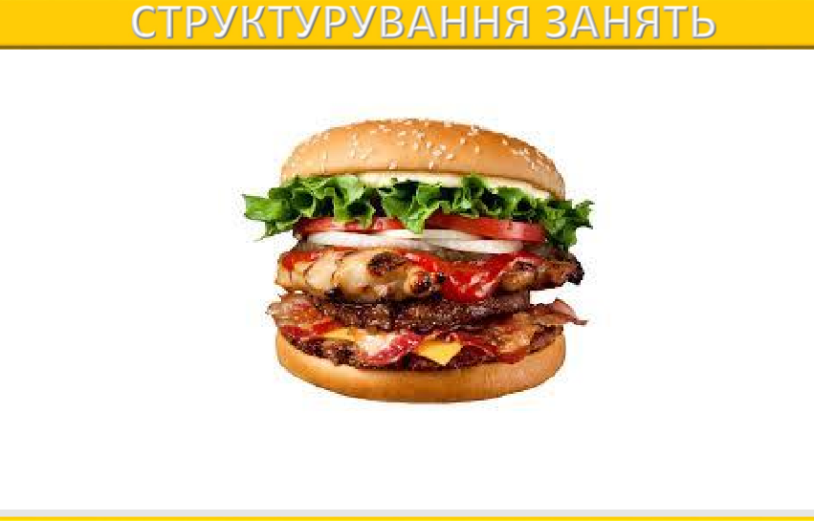
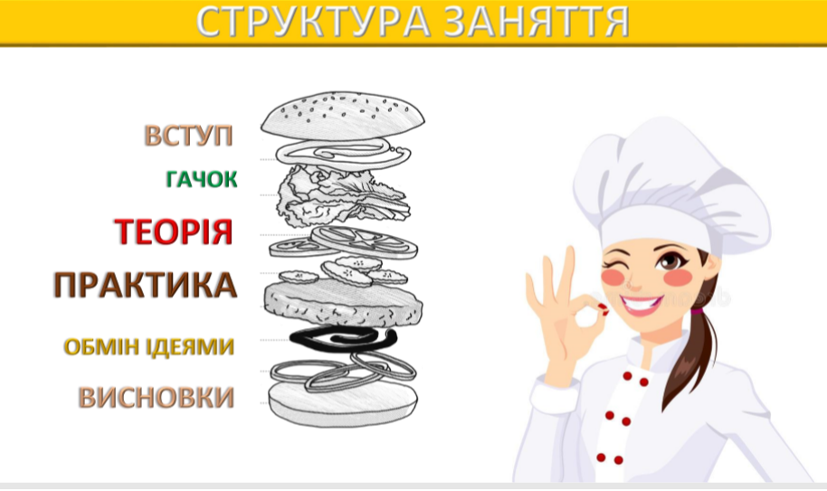

Slide 19
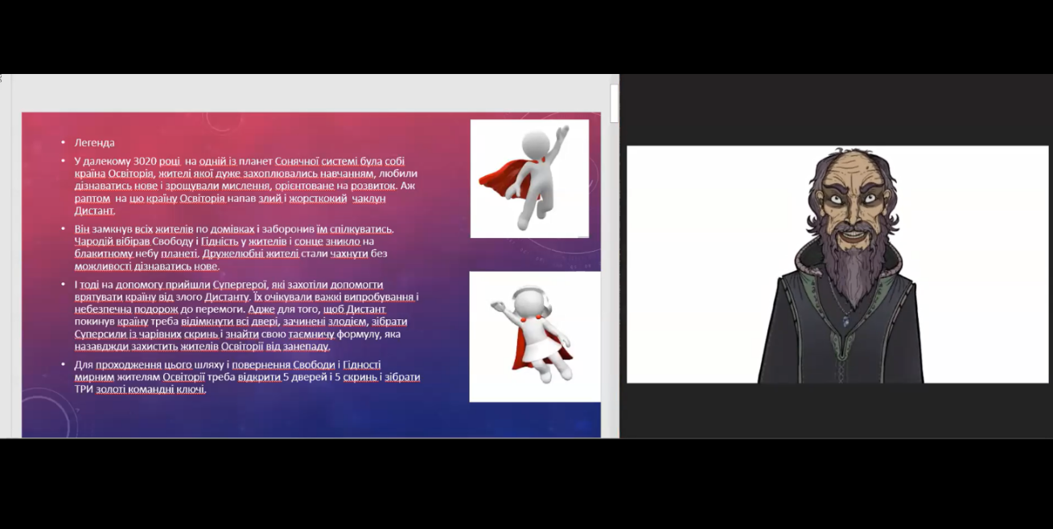
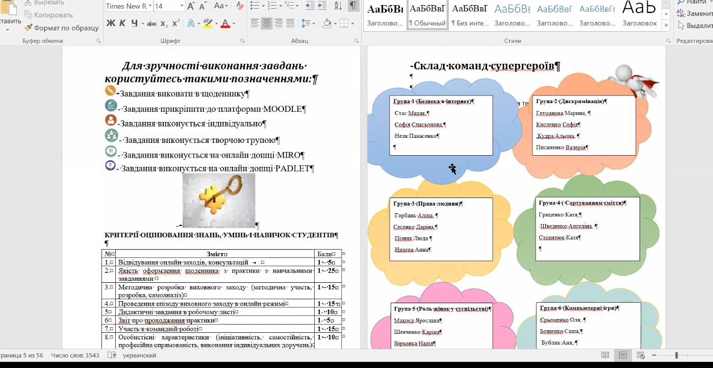
Гейміфікація Педагогічної практики

Slide 20
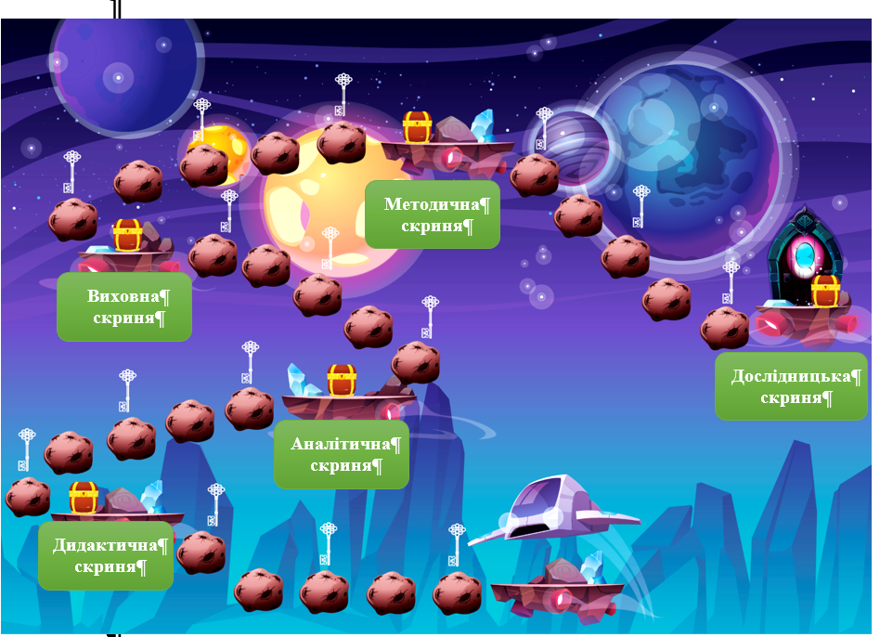
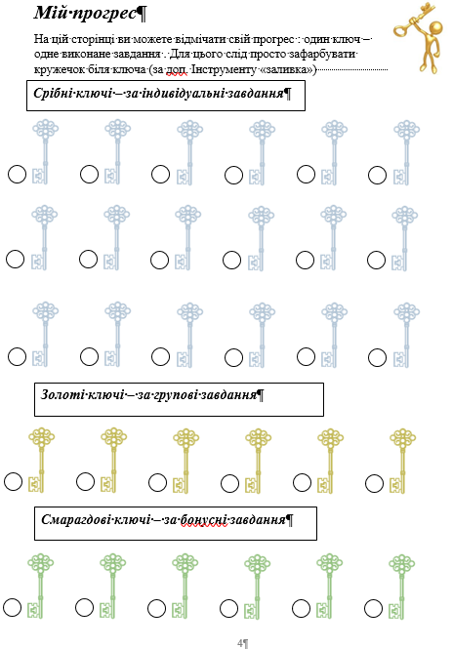
Карта пригоди

Slide 21
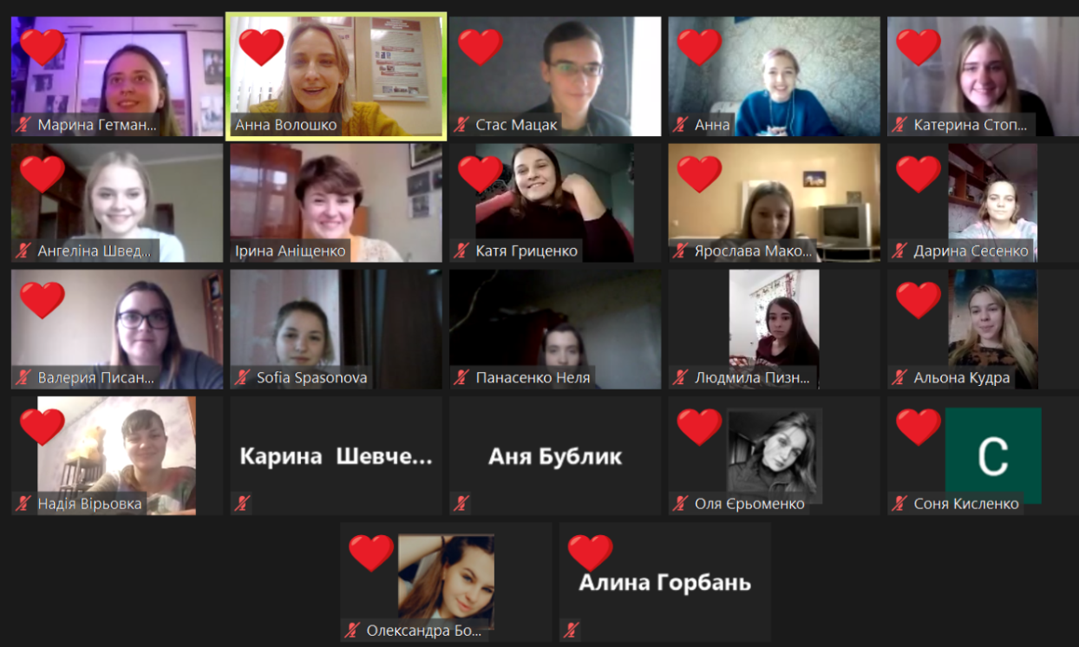
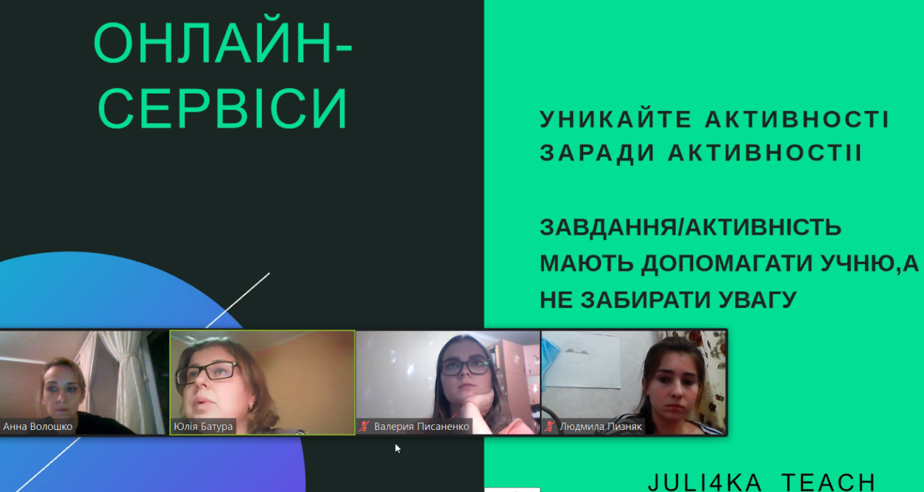
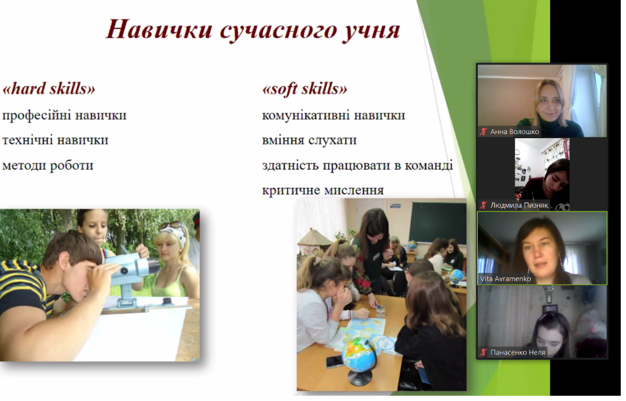
Інтерактивні інтерв'ю в ZOOM

Slide 22
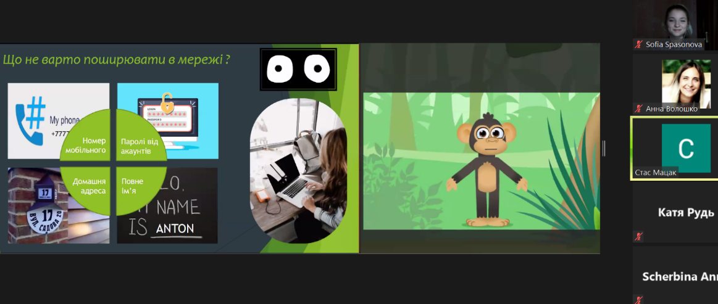
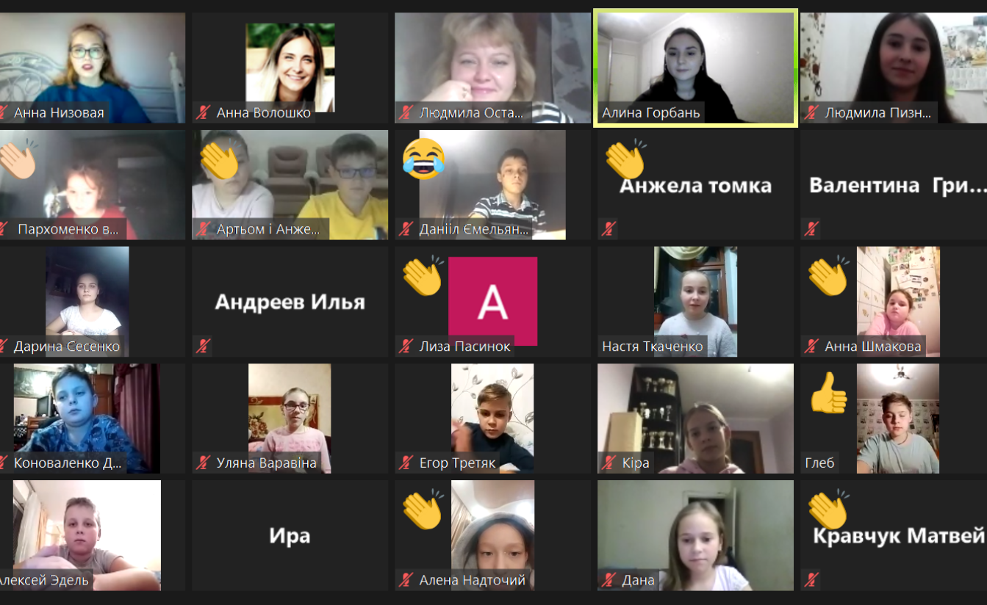
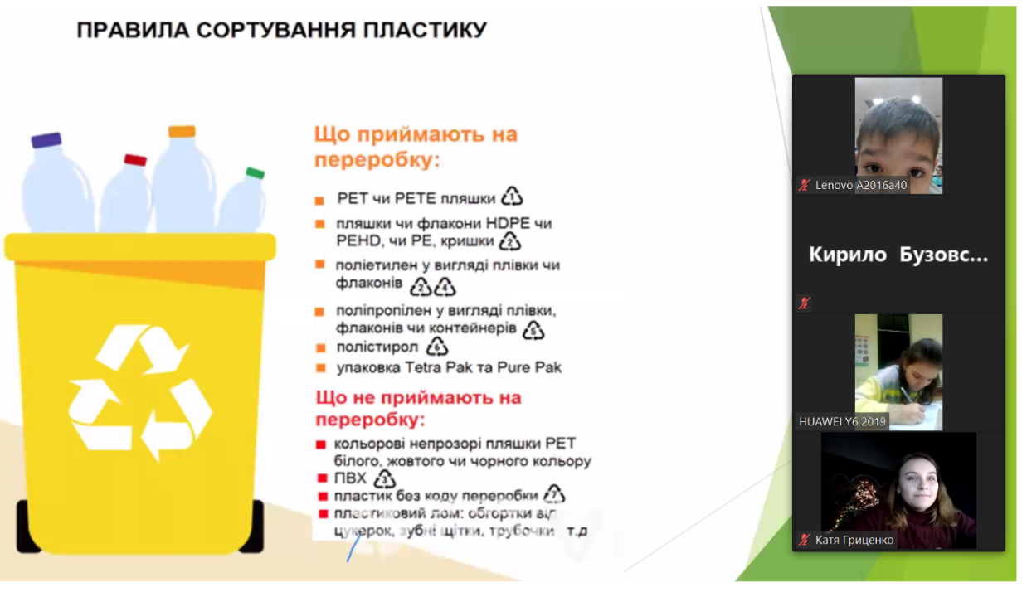
Виховні заходи онлайн

Slide 23
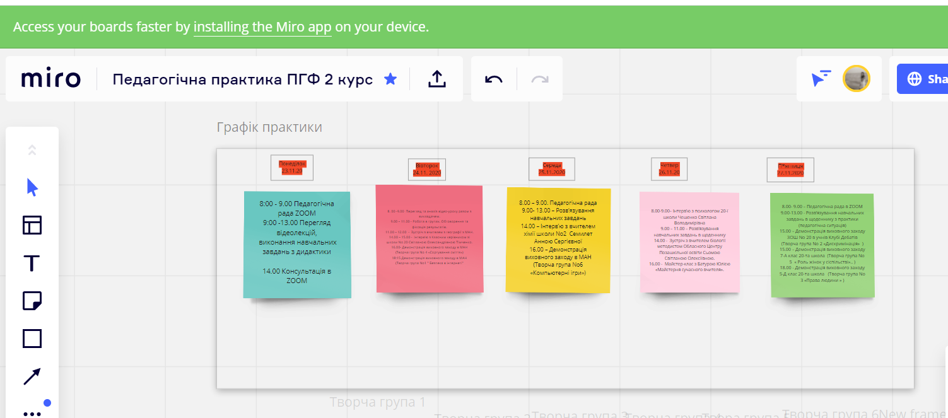
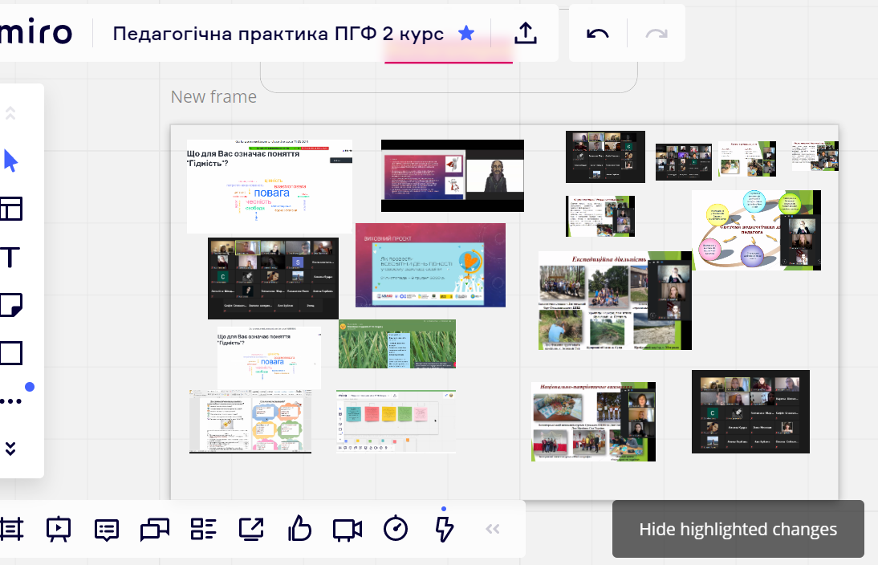
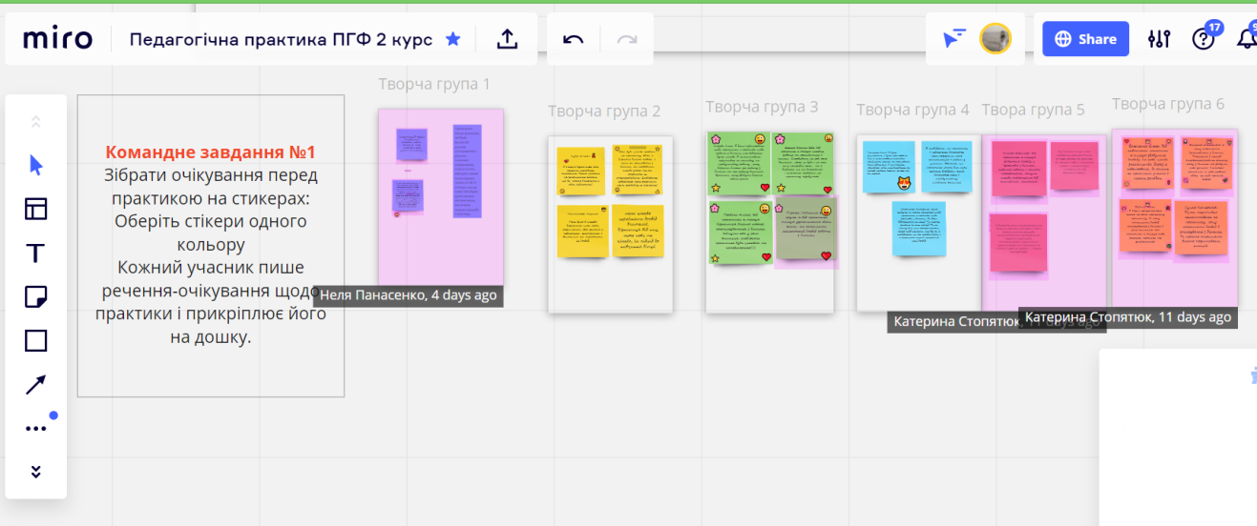
Використання онлайн дошок

Slide 24
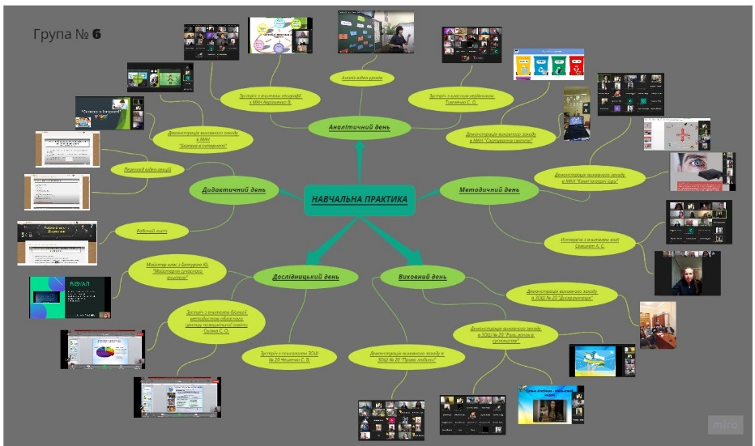
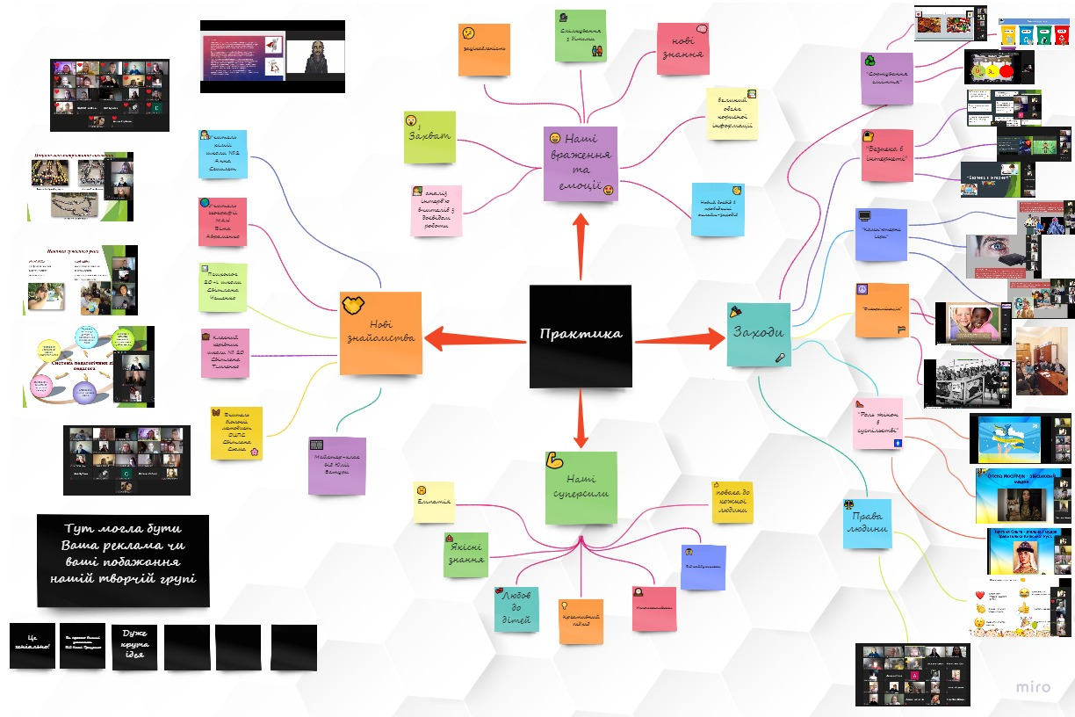
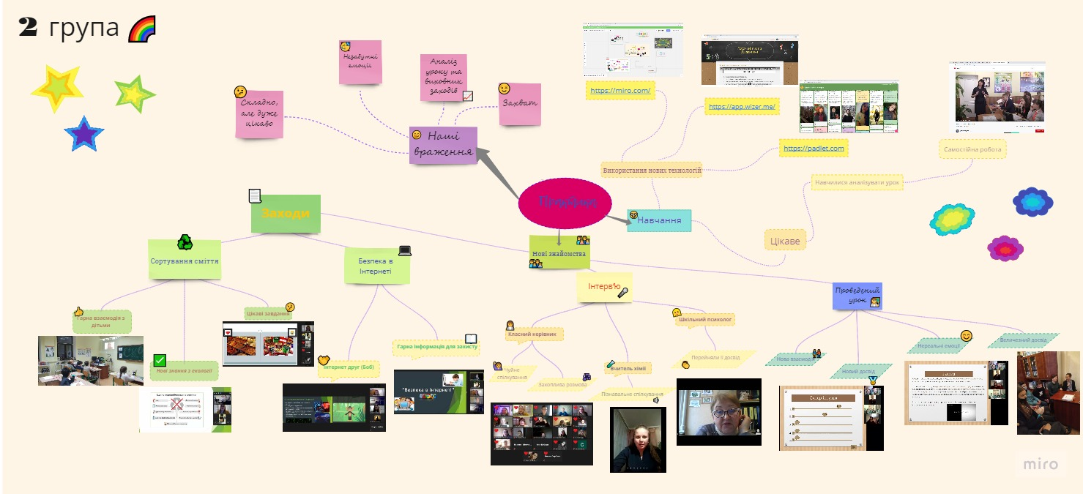
Створення і розміщення творчих продуктів групи

Slide 25
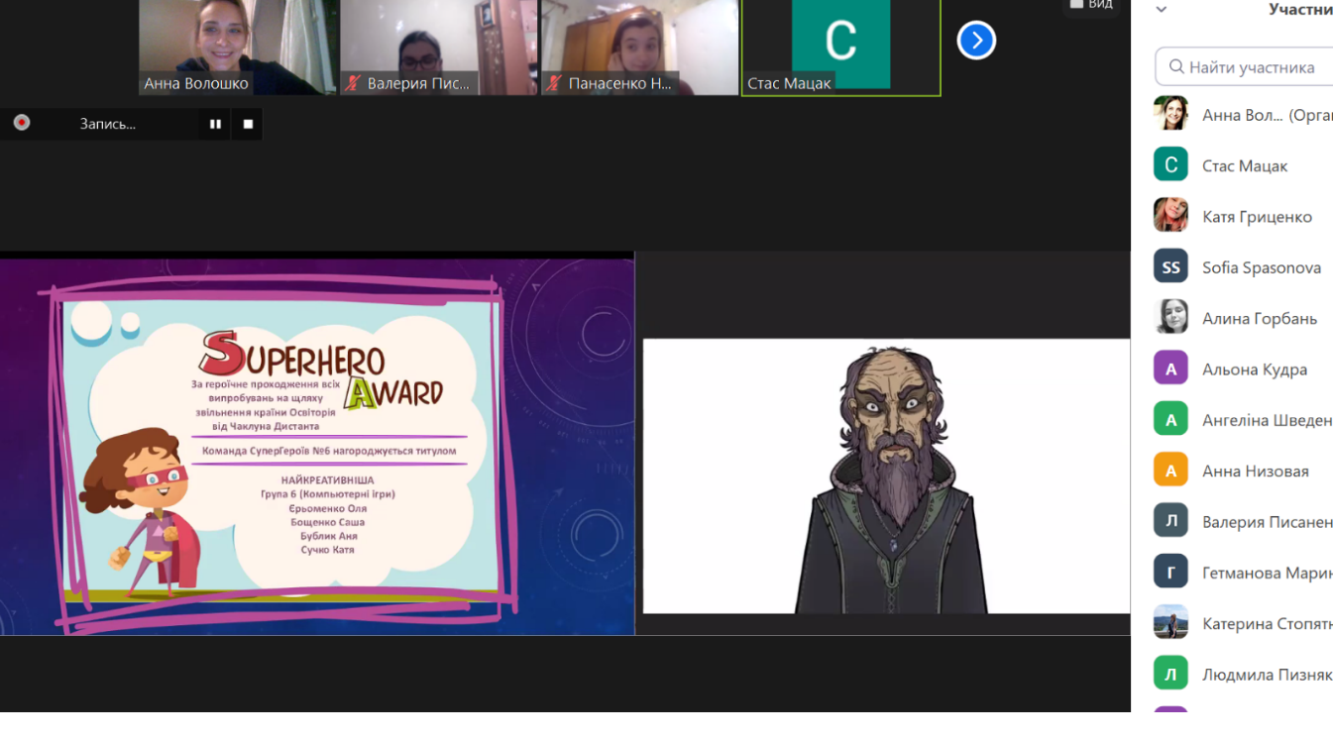
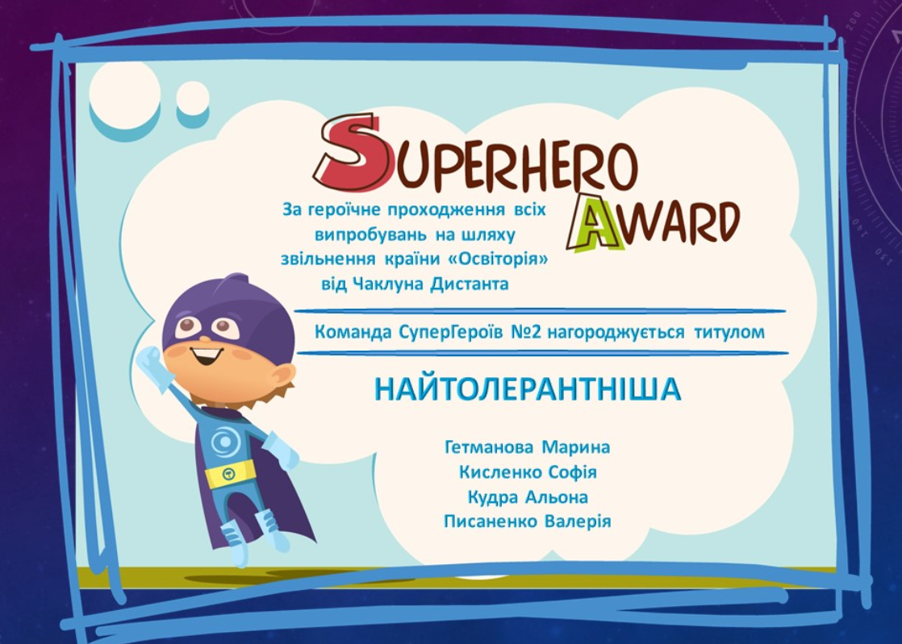
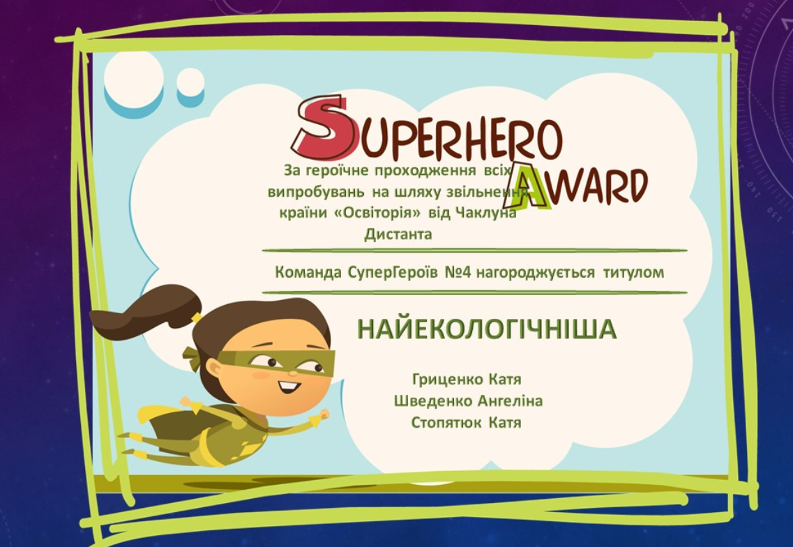

Slide 26
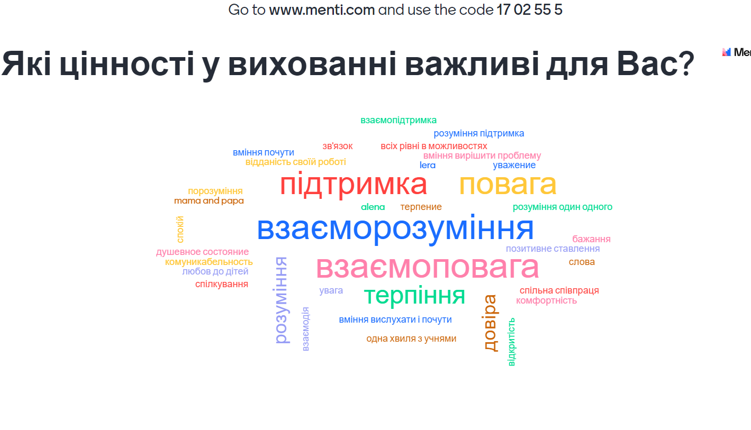
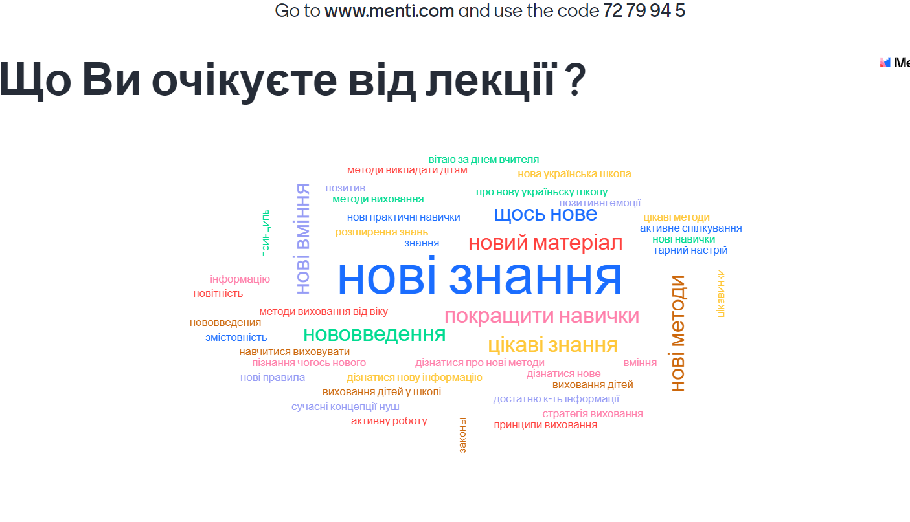
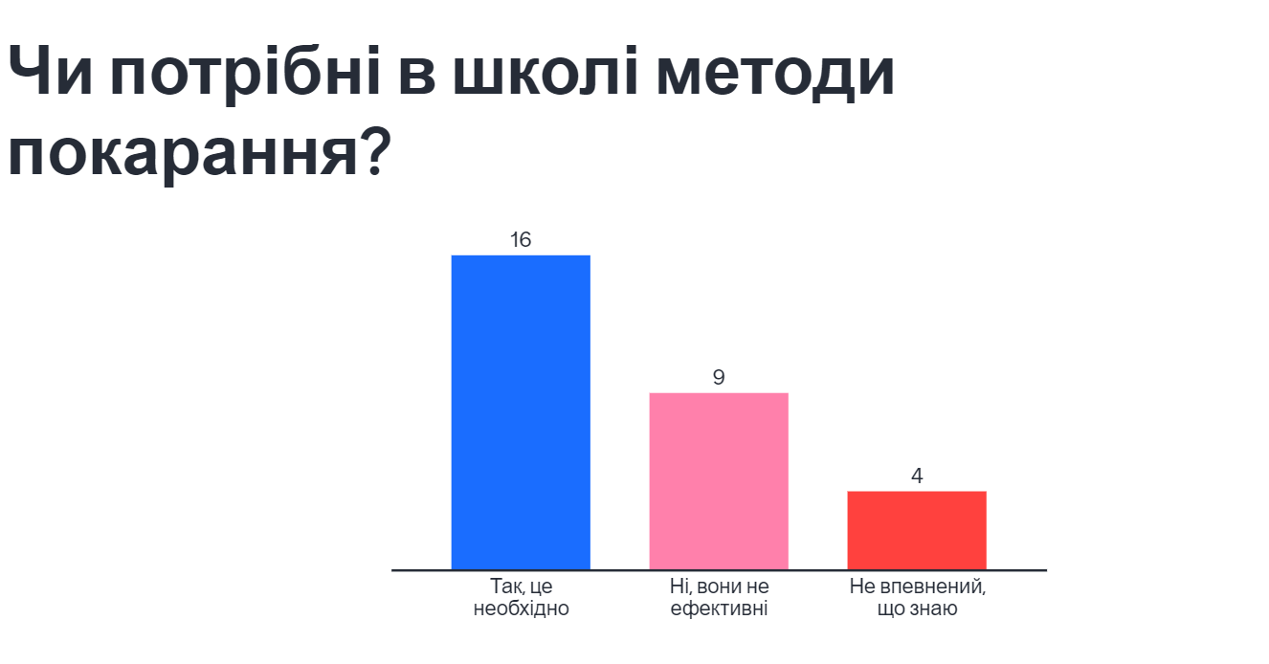
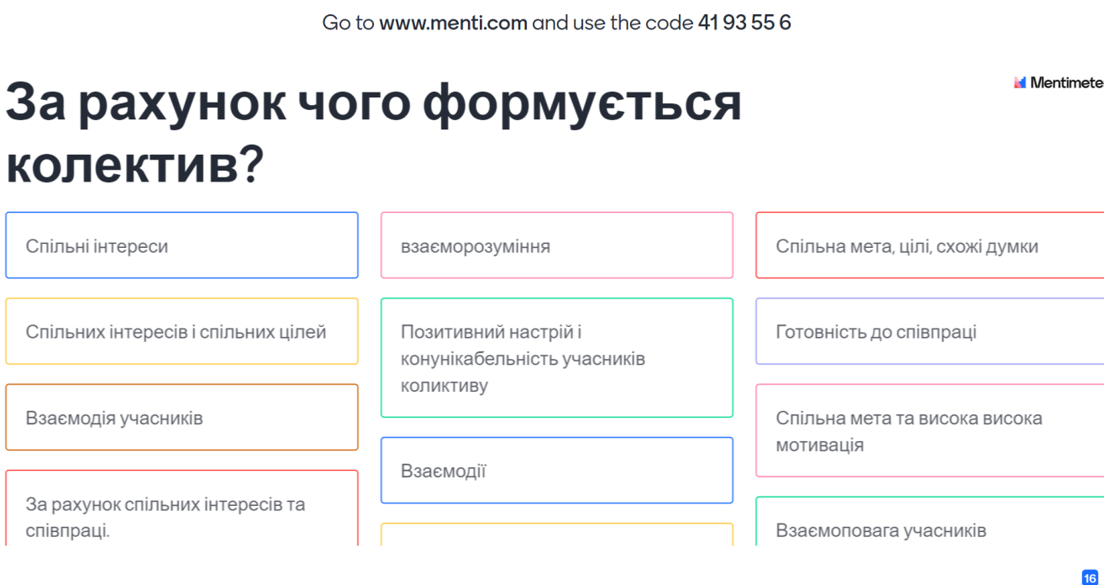

Slide 27
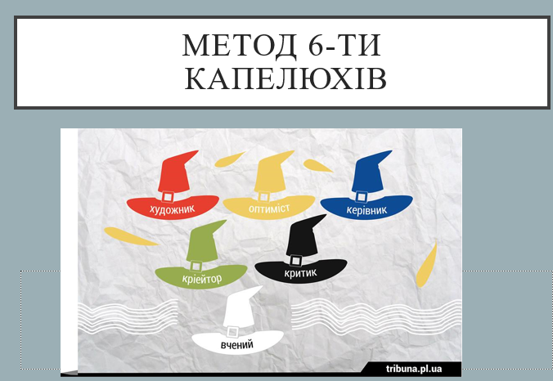
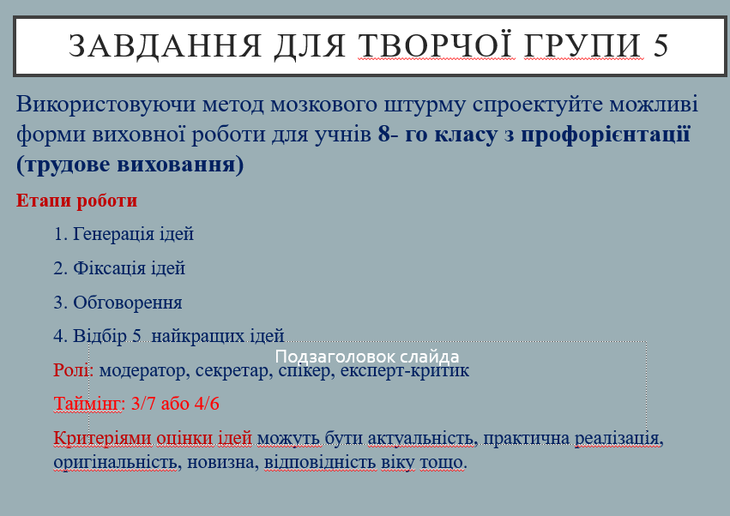
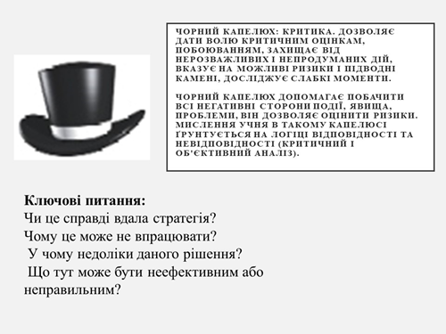
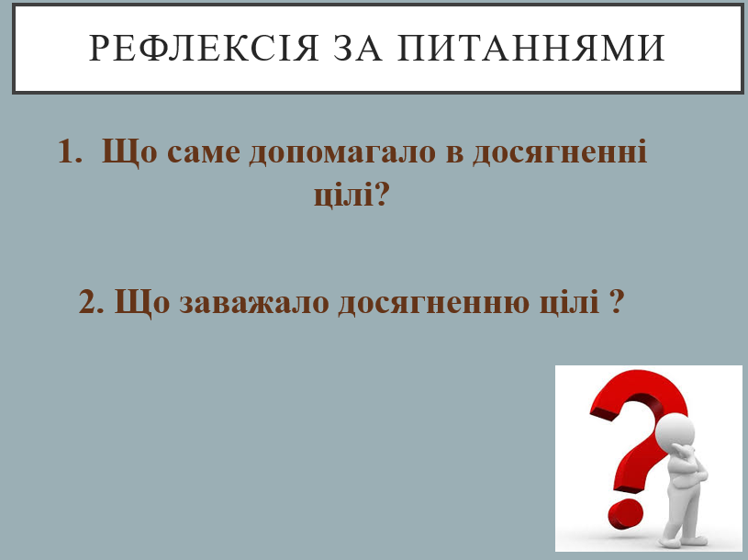
Групова робота на семінарах

Slide 28
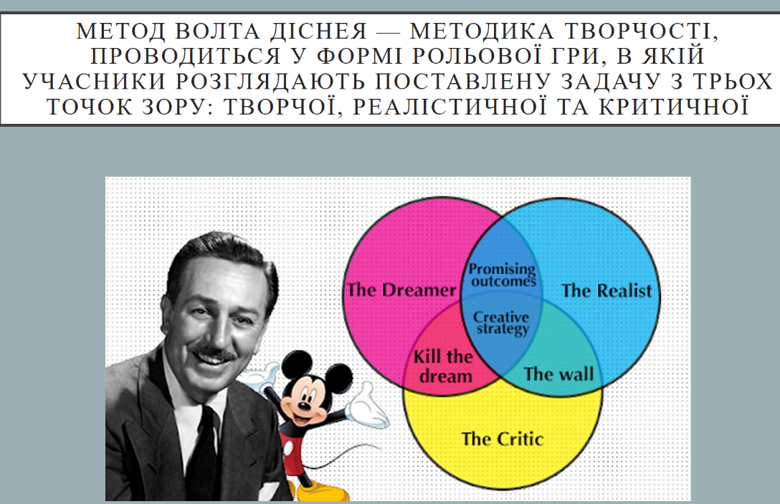
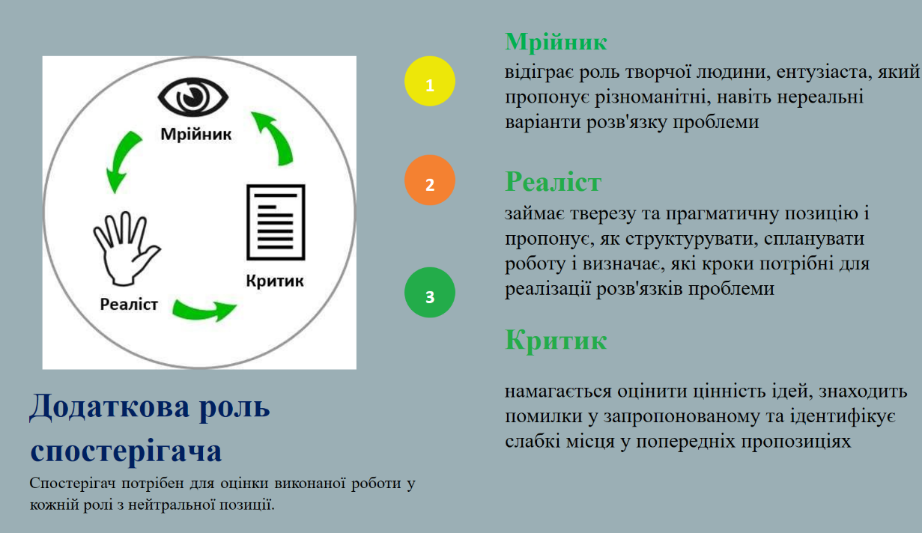
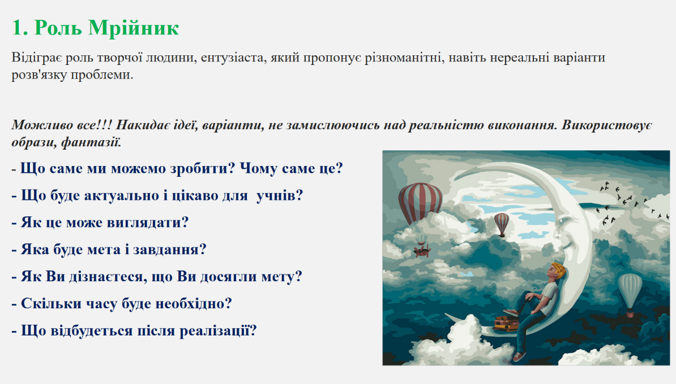
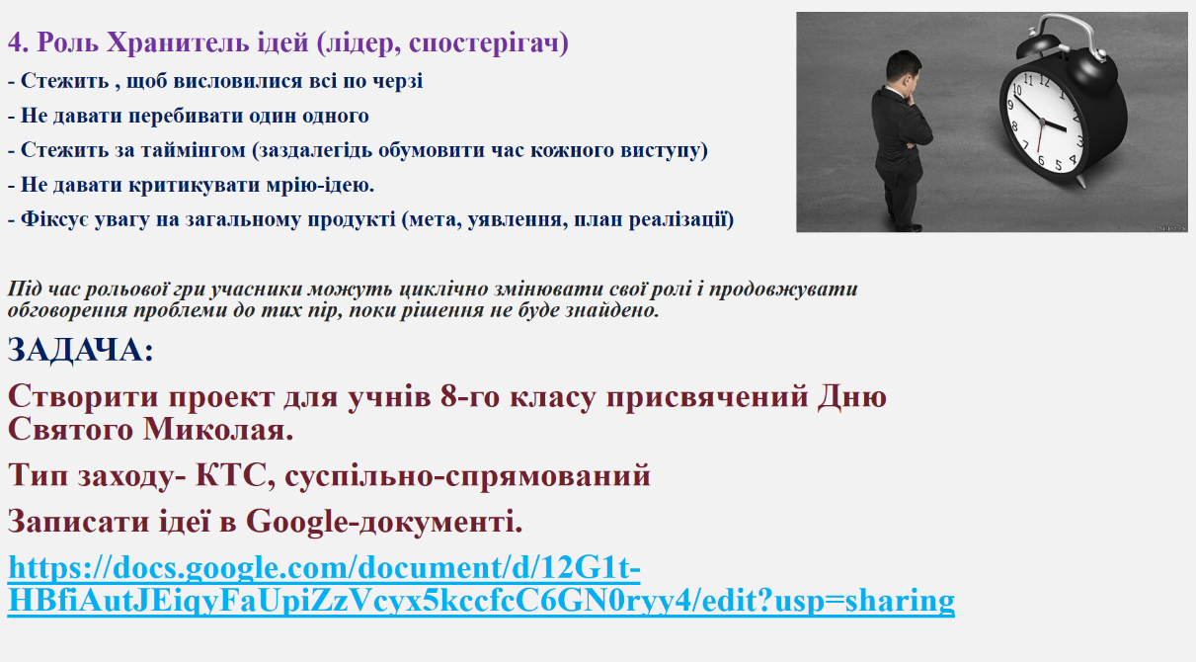

Slide 29
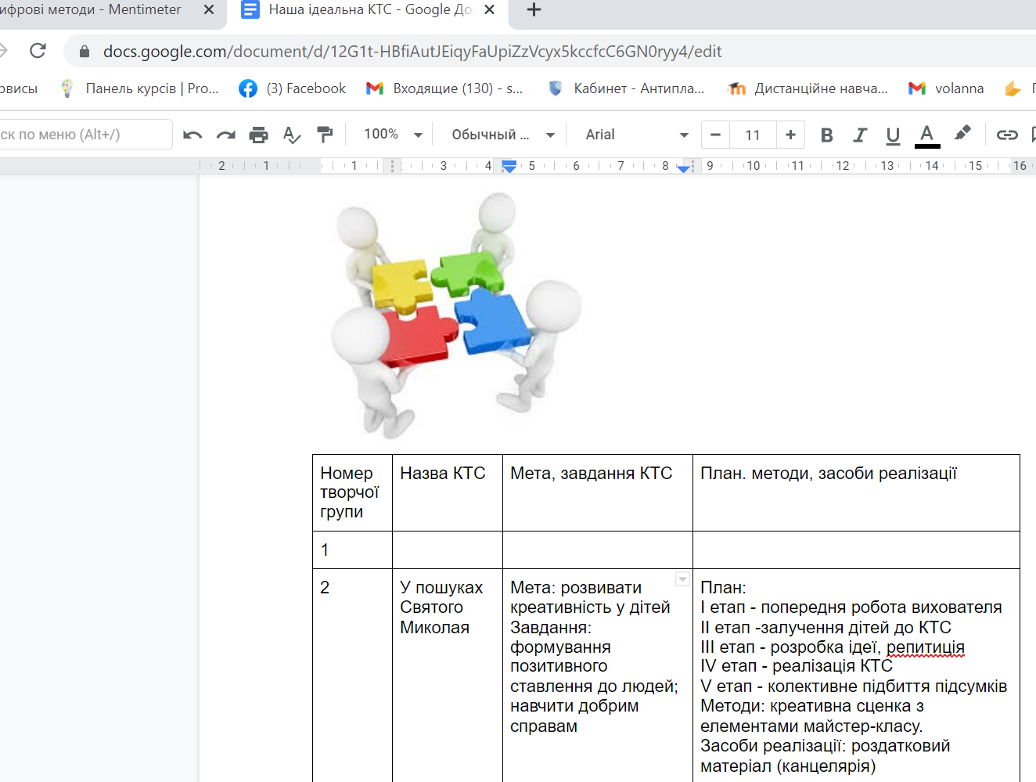

Синхронне створення проекту в Гугл-документі

Slide 30


Використання інтерактивних робочих листів

Slide 31





Рефлексія наприкінці навчального заняття

Slide 32


Slide 33
Список використаних джерел
1. Друшляк Марина Григорівна ТЕХНОЛОГІЯ SAMR ВПРОВАДЖЕННЯ ЗАСОБІВ КОМП’ЮТЕРНОЇ ВІЗУАЛІЗАЦІЇ В ОСВІТНІЙ ПРОЦЕС З МЕТОЮ ФОРМУВАННЯ ВІЗУАЛЬНО-ІНФОРМАЦІЙНОЇ КУЛЬТУРИ МАЙБУТНІХ УЧИТЕЛІВ МАТЕМАТИКИ ТА ІНФОРМАТИКИ
2. https://www.youtube.com/watch?v=4mwA6Xopl2s&feature=emb_logo
3. https://www.youtube.com/watch?v=iFagKEUn3Ns&feature=emb_logo
4. https://intuit.ru/studies/courses/3465/707/lecture/16766?page=3
5. О. М. Соколюк ІНФОРМАЦІЙНО-ОСВІТНЄ СЕРЕДОВИЩЕ НАВЧАННЯ В УМОВАХ ТРАНСФОРМАЦІЇ ОСВІТИ
6. https://mon.gov.ua/ua/osvita/visha-osvita/rekomendacij-shodo-vprovadzhennya-zmishanogo-navchannya-u-zakladah-fahovoyi-peredvishoyi-ta-vishoyi-osviti

